Slide 1

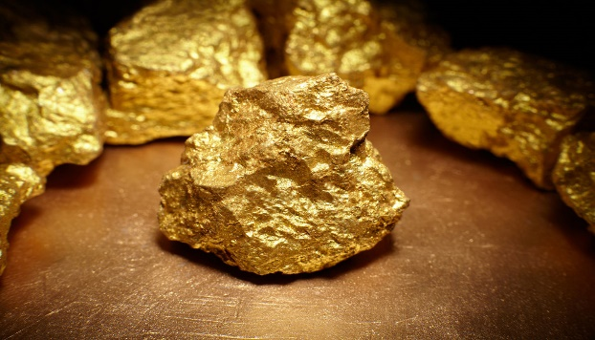
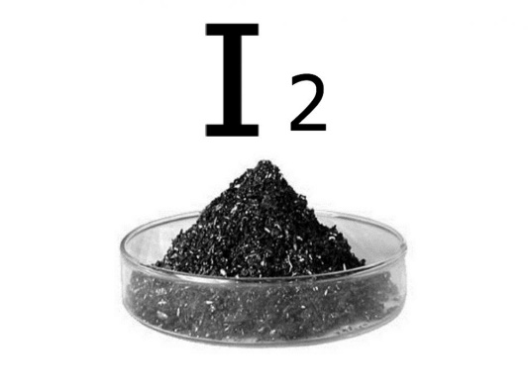
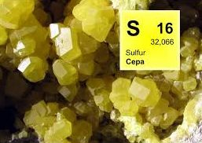
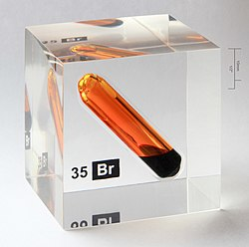
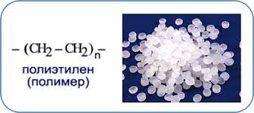
Фізичні властивості речовин.
Експеримент і спостереження
Мухіна О.В.

Slide 2
Мета
ознайомити з фізичними властивостями речовин,
показати,що кожна речовина має властивості;
навчити описувати і визначати речовини за
властивостями;
ознайомити з основними методами вивчення речовин;
продовжувати формувати інтерес до вивчення предмета
Мухіна О.В.

Slide 3

Властивості речовин
Властивості — це ознаки, за якими речовина відрізняється від іншої речовини або подібна до неї.
Властивості речовини,які визначають спостереженням або вимірюваннями,без перетворення однієї речовини на іншу, називають фізичними.
Мухіна О.В.

Slide 4
Фізичні властивості речовин
Блиск
Запах
Колір
Прозорість
Твердість
Фізичні
властивості
Температура плавлення
Густина
Температура кипіння
Електропровідність
Здатність притягуватися магнітом
Теплопровідність
Розчинність
у воді
Мухіна О.В.

Slide 5
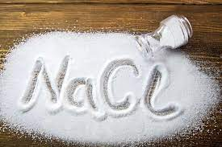
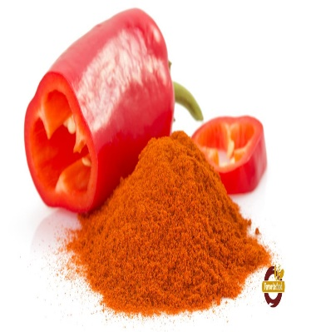
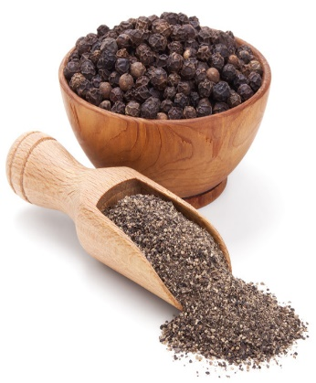

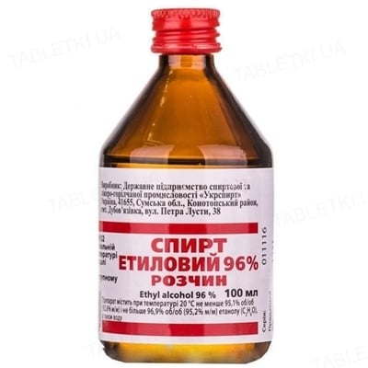
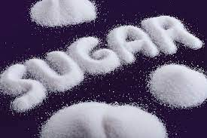
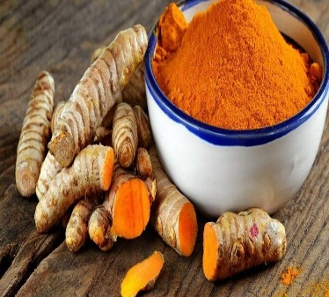
Речовини можна відрізнити
За кольором
За смаком
За запахом
Мухіна О.В.

Slide 6

Більшість фізичних властивостей речовини залежить від її агрегатного стану. Так, густина льоду, води і водяної пари різна. Газуватий кисень безбарвний, а рідкий — блакитний.
Температури кипіння речовин змінюються зі зміною тиску. Наприклад, вода за зниженого тиску закипає за температури менше 100 °С.
Густина будь-якого газу залежить від тиску і температури.
Мухіна О.В.

Slide 7
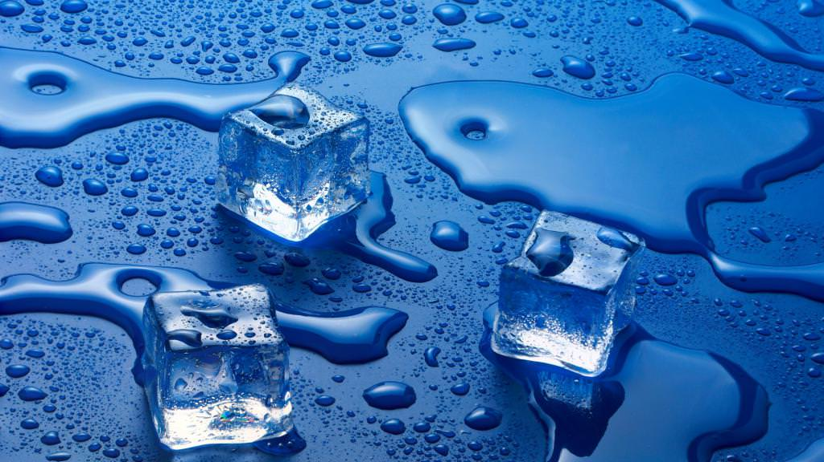
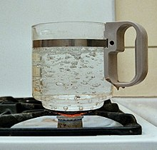
Температури фазових переходів
Температура кипіння
Температура конденсації
(зрідження)
Температура плавлення
Температура кристалізації
Мухіна О.В.

Slide 8
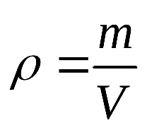
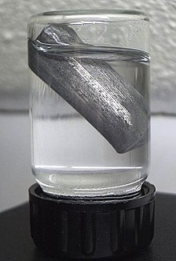
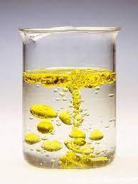
Густина
Показує, яка маса міститься в одному
об’ємі речовини
Вимірюється в кг/м3 або г/см3 (г/мл)
Часто порівнюється з густиною води: р(води)=1г/см3 (при 4⁰С)
Наприклад, р(олії) = 0,92 г/см3,
p(літію) = 0,53 г/см3
р(золота) = 19,3 г/см3
легка речовина < р = 5г/см3 < важка речовина
Li
Мухіна О.В.

Slide 9
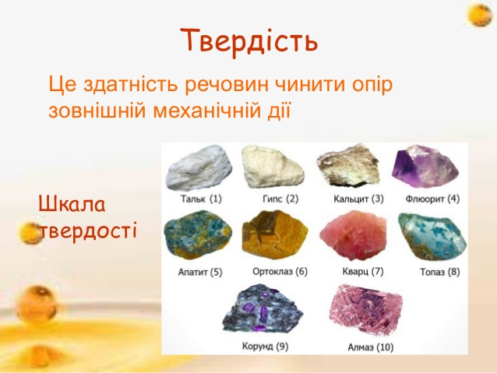
Твердість
Це здатність речовин чинити опір
зовнішній механічній дії
Шкала
твердості
Мухіна О.В.

Slide 10
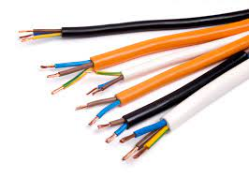
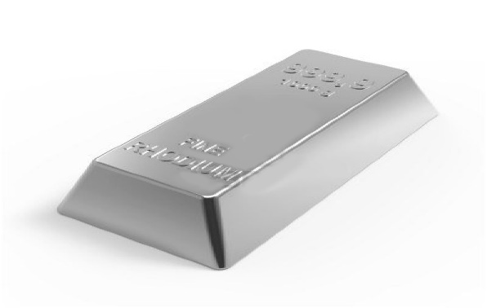
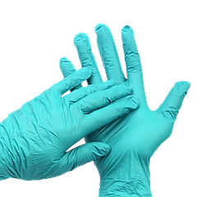
Електропровідність та
теплопровідність
Здатність речовин проводити
електричний струм та тепло
Найбільшу електропровідність та теплопровідність мають метали
(найкращій – срібло Ag)
Не проводять електричний струм гума, пласмаси, скло, порцеляна - діелектрики
Мухіна О.В.

Slide 11
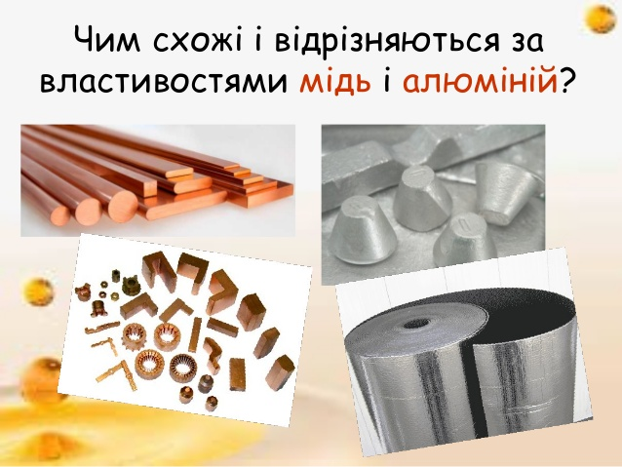
Чим схожі і відрізняються за
властивостями мідь і алюміній
Мухіна О.В.

Slide 12
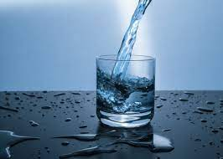
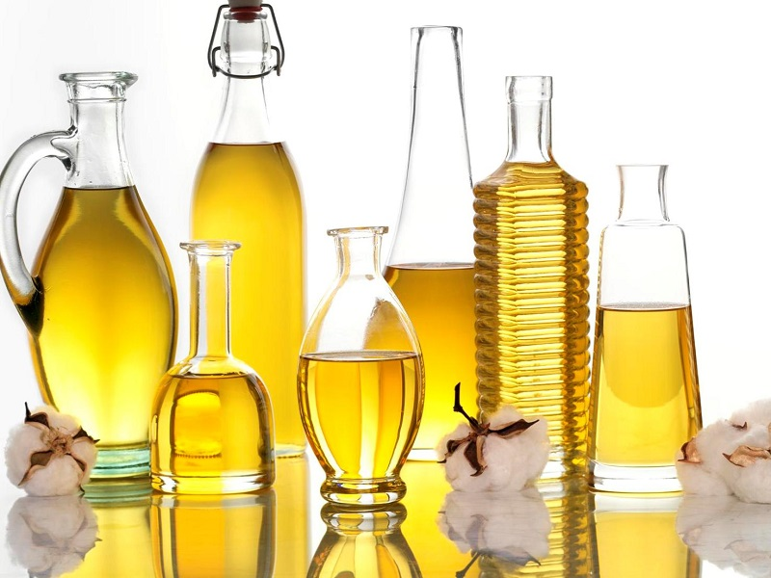
Чим схожі і відрізняються за
властивостями вода і олія
Мухіна О.В.

Slide 13
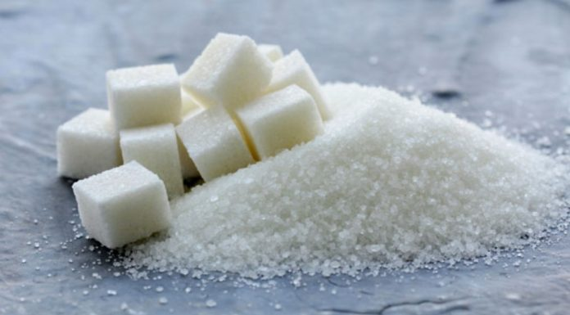
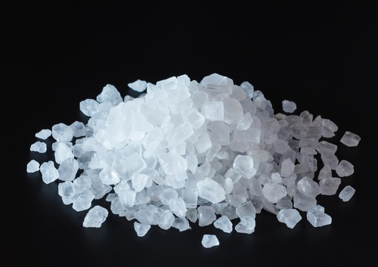
Чим схожі і відрізняються за
властивостями цукор і сіль
Мухіна О.В.

Slide 14




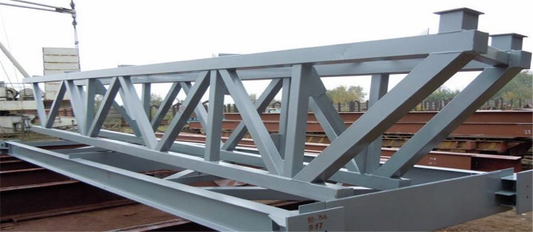
Фізичні властивості речовин
зумовлюють їх використання
Для чого в кулінарії використовують оцтову кислоту, цукор,
кухонну сіль, ванілін, харчову соду?
Чому електричний дріт виготовляють із міді або алюмінію,
а їх оболонку- із поліетилену?
Чому алюміній використовують у літакобудуванні?
Чому із сплавів заліза виготовляють конструкційні матеріали?
Мухіна О.В.

Slide 15
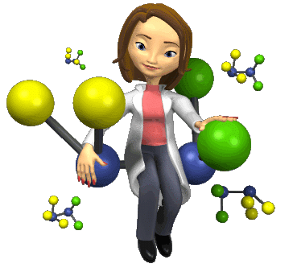
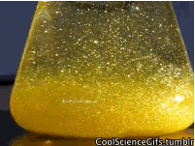
Як вивчають речовини
Вивчаючи речовину, вчені-хіміки визначають:
її фізичні властивості;
склад речовини, тобто те, з яких частинок вона складається, скільки і яких атомів містять її молекули;
будову речовини у твердому стані (розміщення в ній найменших частинок);
хімічні властивості.
Склад речовини встановлюють, здійснюючи її хімічний аналіз,
а внутрішню будову досліджують за допомогою спеціальних приладів.
Мухіна О.В.

Slide 16
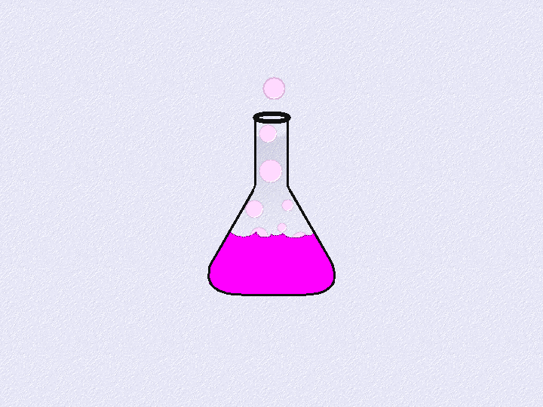

Хімія- експериментальна наука
Хімія не може розвиватися без здійснення різноманітних дослідів з речовинами.
Експеримент – наукове відтворення явища з метою його дослідження. Він допомагає підтвердити чи спростувати гіпотезу, що виникла під час спостереження, та сформулювати висновок.
Перед тим як розпочати експеримент, хімік усвідомлює його мету, збирає інформацію про речовини, з якими працюватиме.
Потім він складає план експерименту, визначає умови його проведення.
Під час досліду вчений спостерігає за речовинами, фіксує зміни, що відбуваються з ними, здійснює необхідні вимірювання.
Результати спостережень, вимірювань, відповідні обчислення він занотовує в лабораторний журнал.
Після завершення експерименту хімік аналізує і пояснює отримані результати, робить висновки.
Підсумком проведення низки дослідів може бути виявлення певної закономірності.
На підставі багатьох закономірностей учені створюють теорію. Сукупність теорій
становить основу кожної науки.
Мухіна О.В.

Slide 17

Лабораторний дослід.
Ознайомлення з фізичними властивостями речовин
https://www.youtube.com/watch?v=jcl7_Dxxtrk
Мухіна О.В.

Slide 18

Лабораторний дослід. Ознайомлення з фізичними властивостями речовин
 | Пісок | Залізо | Вода | Мідний купорос | Цукор | Мідь | Кухонна сіль
Колір
Запах
Розчинність у воді
Твердість
Температура плавлення
Температура кипіння
Електропро- відність
Мухіна О.В.

Slide 19
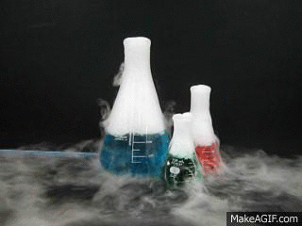

Підсумуємо
Властивості речовини — це ознаки, за якими вона відрізняється від іншої речовини або подібна до неї.
Властивості речовини,які визначають спостереженням або вимірюваннями,без перетворення однієї речовини на іншу, називають фізичними.
Досліджуючи речовину, вивчають її фізичні та хімічні властивості, склад, внутрішню будову.
Хімічний експеримент здійснюють за планом, проводячи спостереження, вимірювання, обчислення.
Отримані результати разом із висновками записують у лабораторний журнал.
Мухіна О.В.

Slide 20
Домашнє завдання
Опрацювати матеріал презентації уроку АБО підручник §6
відповісти на питання № 35,36 ст.45
повторити § 5
підготуватися до С.Р.
Мухіна О.В.

Slide 21
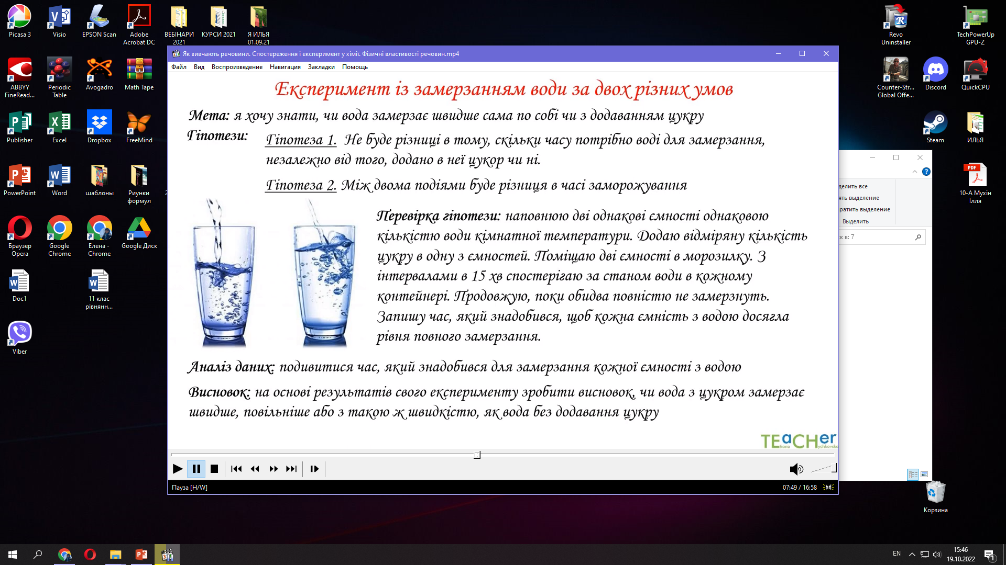
Для дослідників
Мухіна О.В.

